Slide 1

LJJ691外观全检AOI

Slide 2
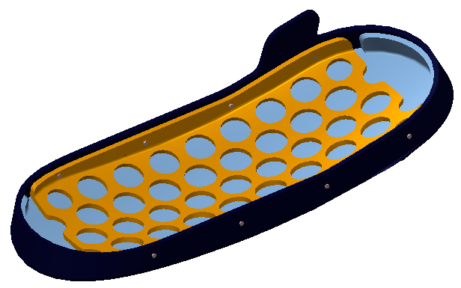
项目背景
一、背景：
见右侧产品图示，产品较小，成品外观检测需要检测的面及外观项目非常多，人工易造成漏检，外侧弧面A级面管控，人工触碰检验容易引发脏污或异物残留，导致检验效率非常低，因此，计划导入AOI设备进行外观检验，是以提升效率。
二、导入AOI目的：
1、提升成品外观检测的产能；
2、减少全检人工成本；
3、避免人员视觉疲劳引发的不良漏失，提高判别准确性；
三、AOI检测的部位：
1、一级检测：正反两个平面；
2、二级检测：内外边四周的侧面。
长8.07mm*宽3.15mm*高1.91mm

Slide 3
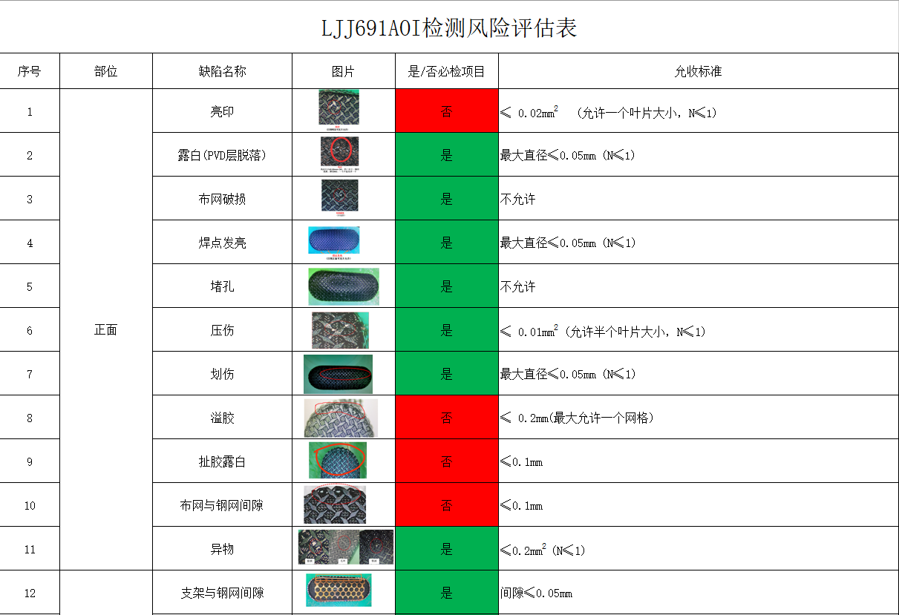
要求检测项目及判定标准：

Slide 4
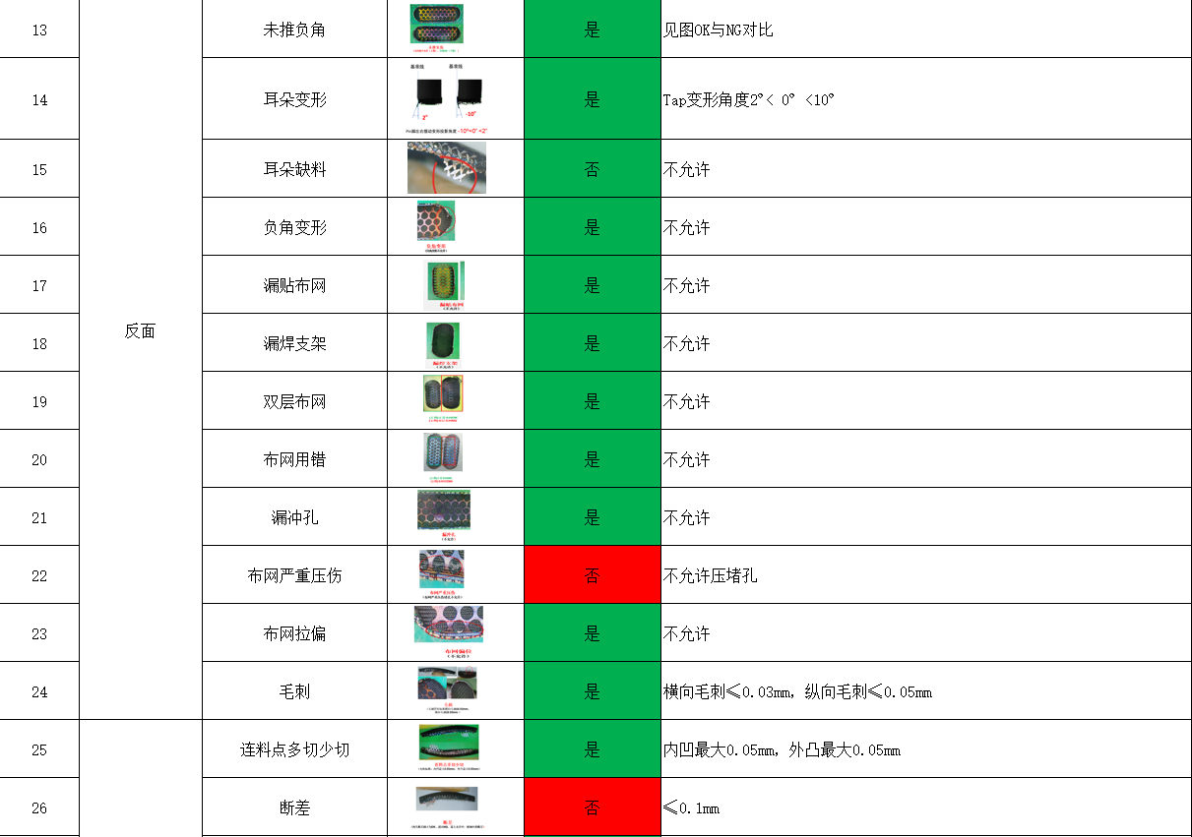
要求检测项目及判定标准：

Slide 5
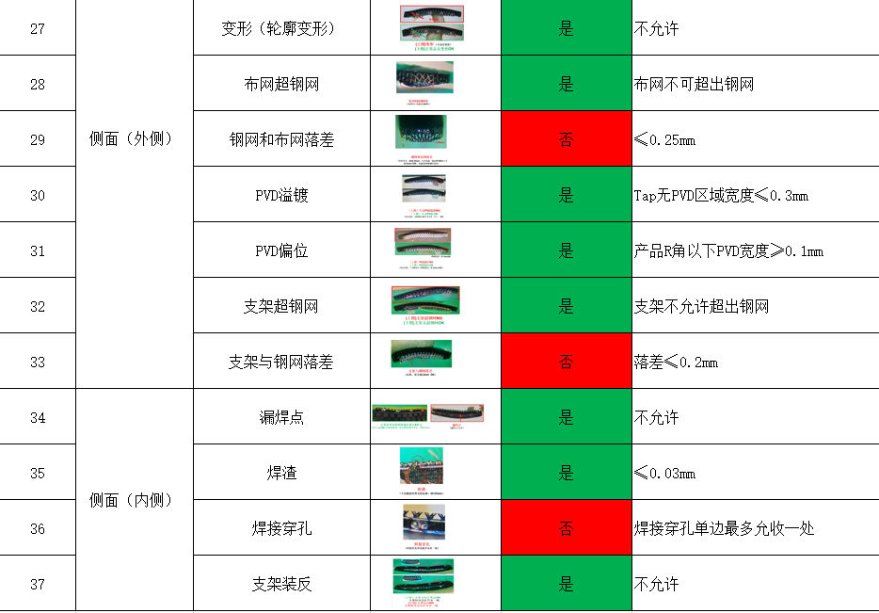
要求检测项目及判定标准：
1、设备精度要求：
（1）静态重复精度：＜0.005；
（2）动态重复精度：＜0.010；
（3） Correlation要求：offset%＜20%；
2、C/T要求：0.8s/PCS（4.5K/H）；
3、漏检率：≤0.5%；
4、过杀率：≤1.0%；
5、检出不良需有分类挑出（良品，不良品）动作。

Slide 6


成像方案-正反面
名称 | 型号
相机 | 1200W彩色相机
镜头 | X0.5远心镜头
光源 | 圆顶+背光
视野 | 15*11
精度 | 0.0036mm/pixel
相机
镜头
圆顶光
产品
背光

Slide 7
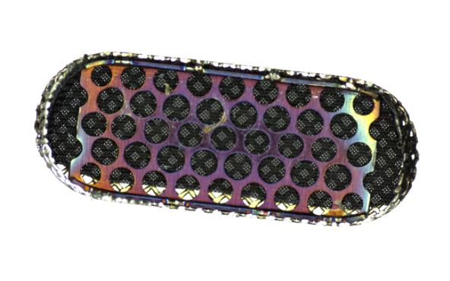
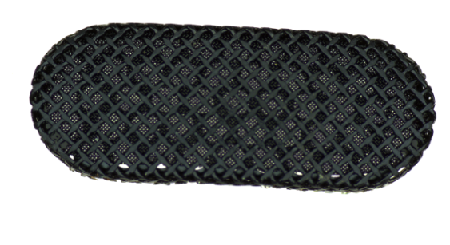
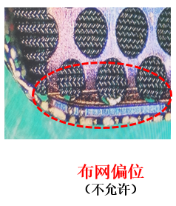
成像效果-布网拉偏
布网拉偏较大特征明显，拉偏较小靠近反面底部时，从正面看会比较明显。需要布网拉偏可接受范围

Slide 8
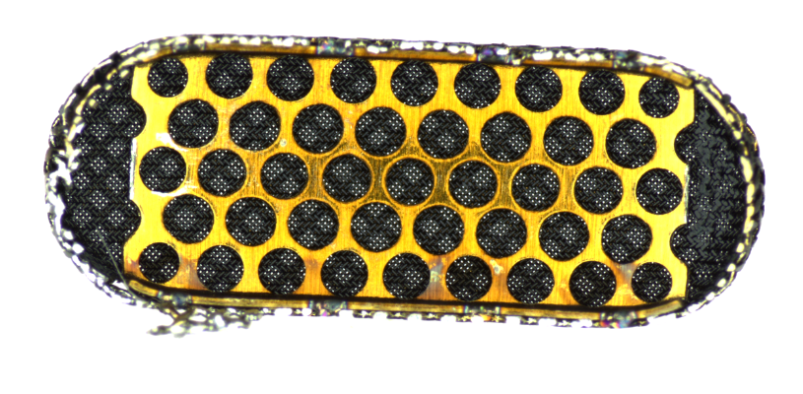
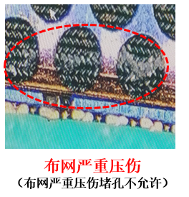
成像效果-布网压伤
布网压伤黑色网状结构，压伤堵住孔特征不明显，有风险。

Slide 9
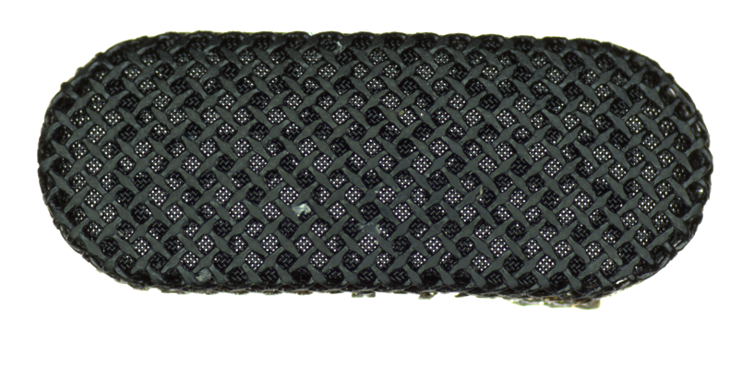
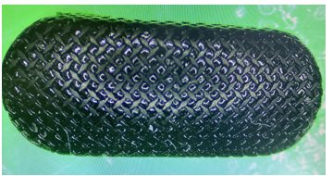
成像效果-堵孔
堵孔黑色网状结构，堵住孔特征不明显，有风险。

Slide 10
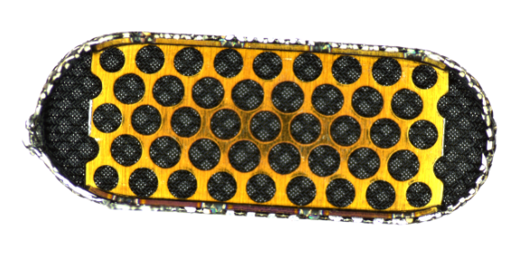
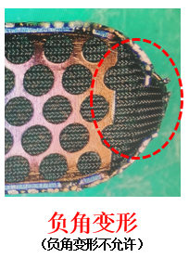
成像效果-负角变形
负角变形特征明显，可行性较高。

Slide 11
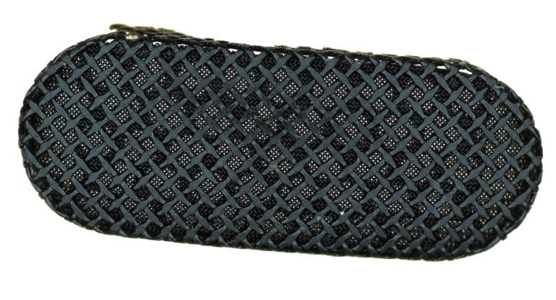
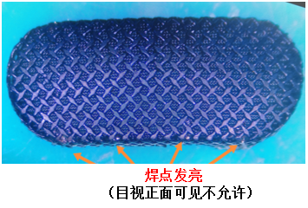
成像效果-焊点发亮
焊点发亮特征明显，可行性较高。
最大直径≤0.05mm (N≤1)

Slide 12
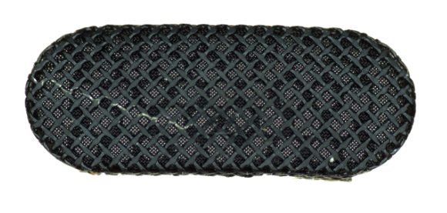
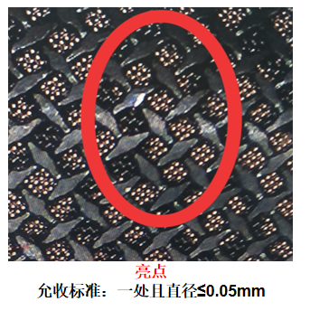
成像效果-亮点
亮点特征明显，可行性较高。

Slide 13
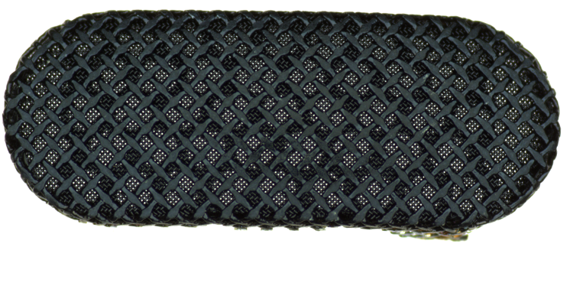
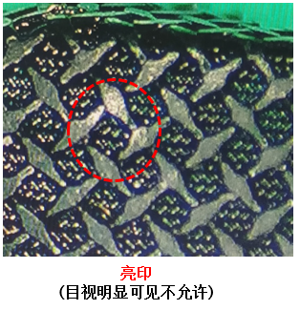
成像效果-亮印
亮印特征明显，可行性较高。
≤ 0.02mm2 (允许一个叶片大小，N≤1)

Slide 14
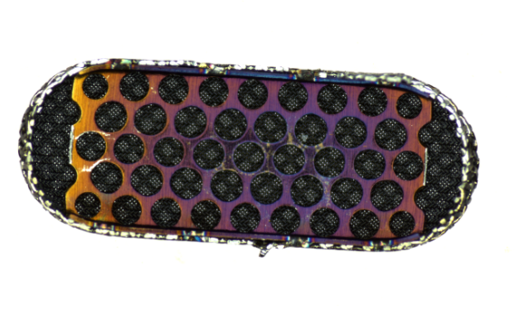
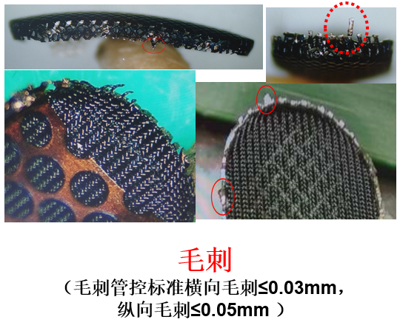
成像效果-毛刺
毛刺，轻微边形特征不明显，钢丝边缘翘起或者变形也是毛刺？风险较大，
需要更多标注缺陷位置样品测试。

Slide 15
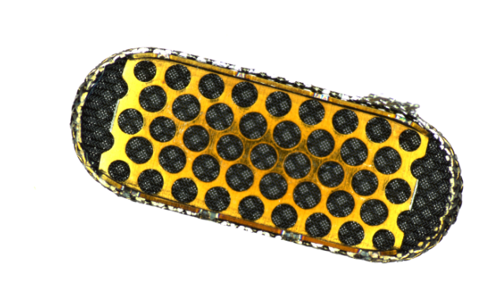
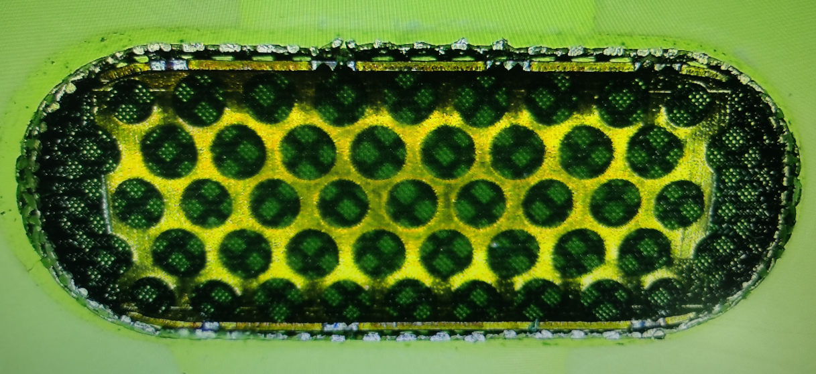
成像效果-虚焊
产品是钢丝成形，比较容易变形，虚焊特征受钢丝形态影响，风险较大

Slide 16
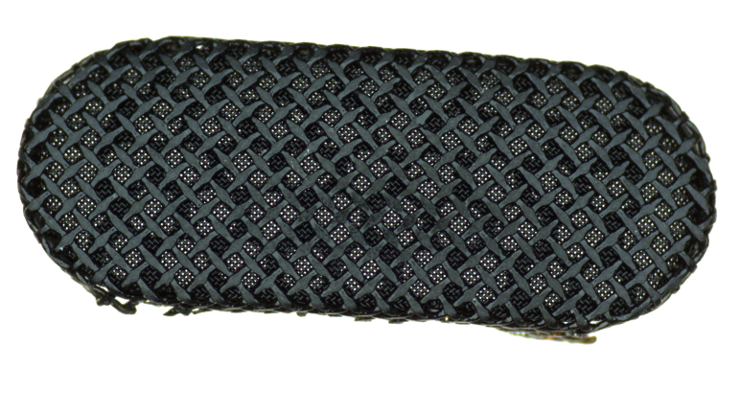
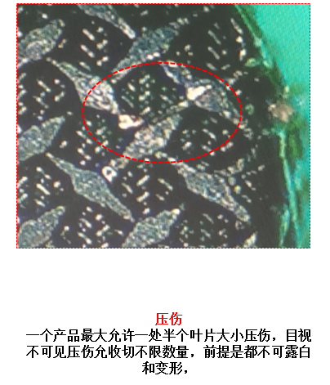
成像效果-压伤
轻微压伤特征不明显，风险较大，需要更多标注缺陷位置样品测试
≤ 0.01mm2 (允许半个叶片大小，N≤1)

Slide 17
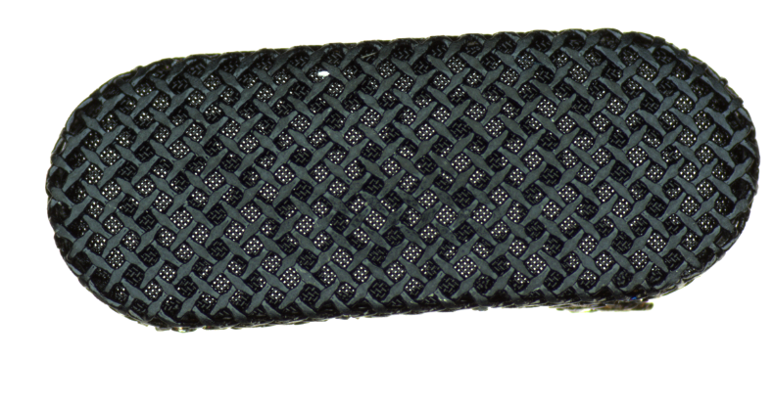
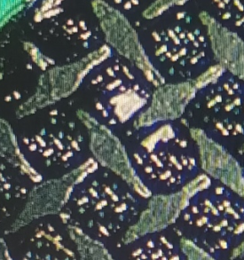
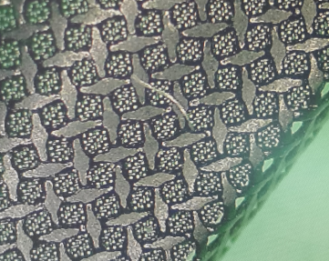
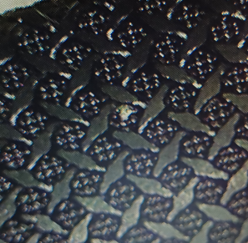
成像效果-异物
胶状
毛丝
铁屑
异物特征不明显，可行性较高
异物
（胶状和毛丝状异物长度≤0.1mm为OK，一个产品允许一个异物，铁屑按亮点标准管控）

Slide 18
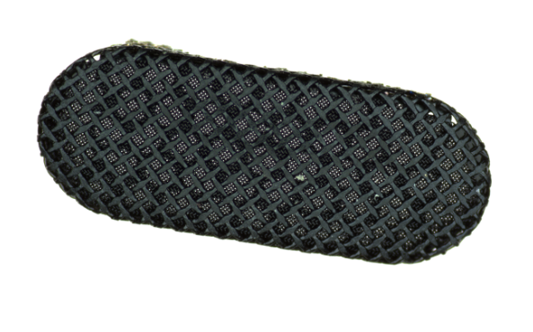
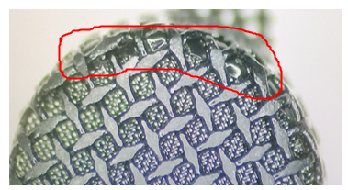
成像效果-溢胶
溢胶特征明显，可行性较高
≤ 0.2mm(最大允许一个网格)

Slide 19

成像方案-外侧面
相机
名称 | 型号
相机 | 1200W彩色相机
镜头 | X0.5远心镜头
光源 | 同轴光+背光
视野 | 15*11
精度 | 0.0036mm/pixel
镜头
同轴光
产品
背光

Slide 20
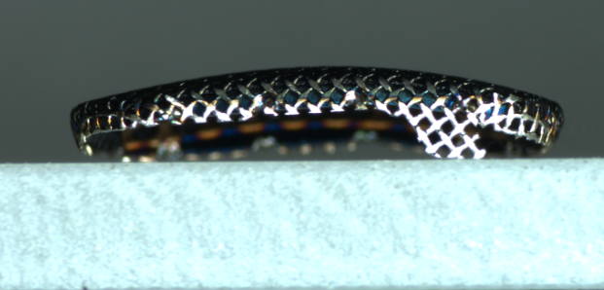
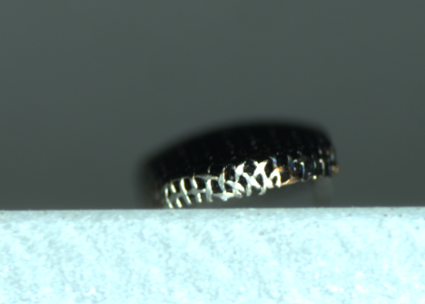
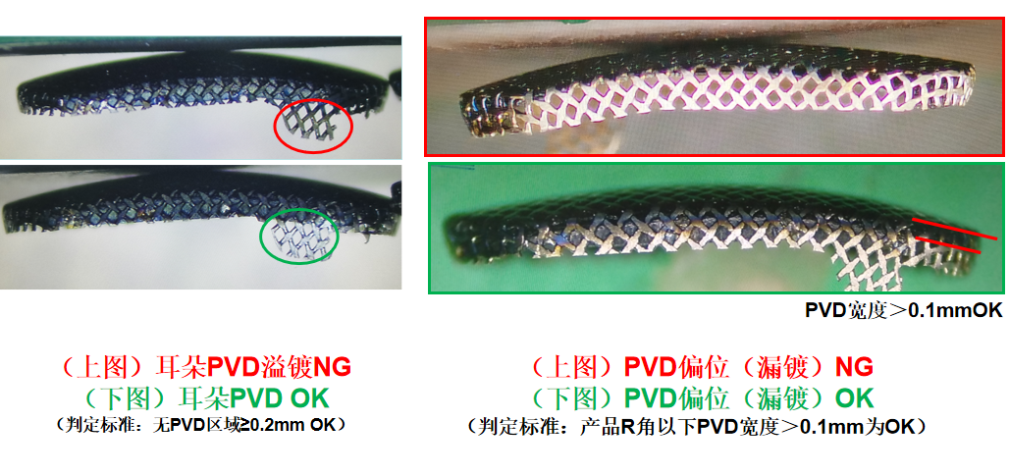
成像效果- PVD不良
PVD不良特征明显，可行性较高

Slide 21
成像效果- PVD不良
PVD不良特征明显，可行性较高

Slide 22
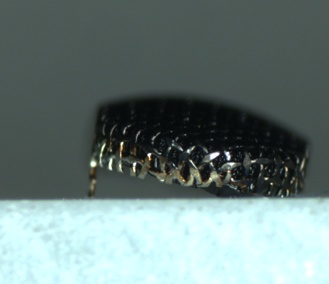
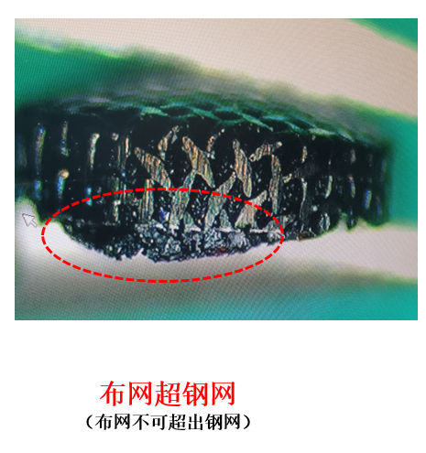
成像效果- 布网超钢网
布网超钢网特征不明显，有检出风险

Slide 23
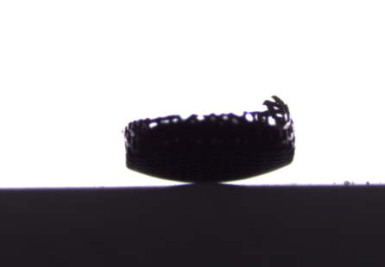
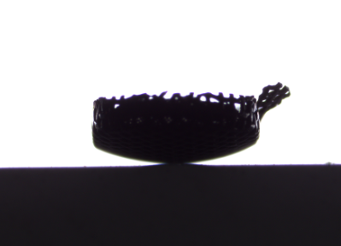
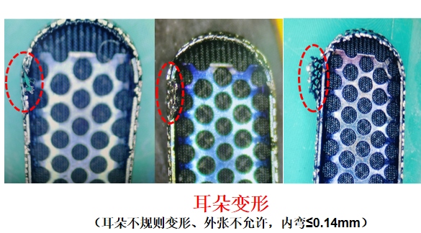
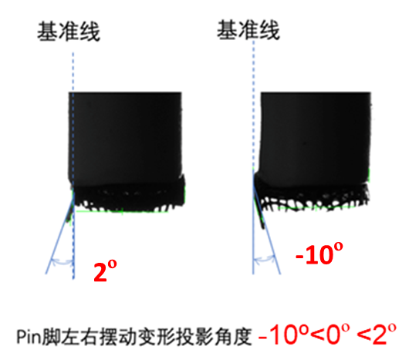
成像效果- 耳朵变形
耳朵变形特征明显，可行较高

Slide 24
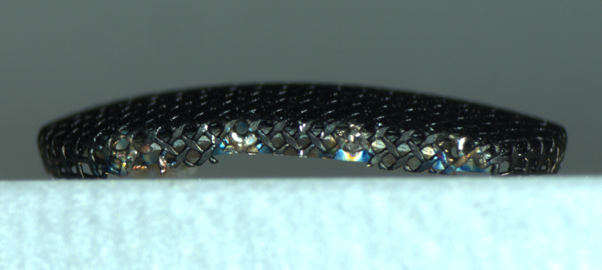
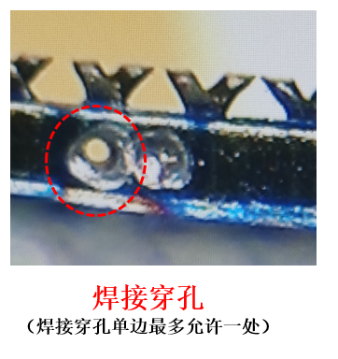
成像效果- 焊穿
焊穿特征明显，可行较高

Slide 25
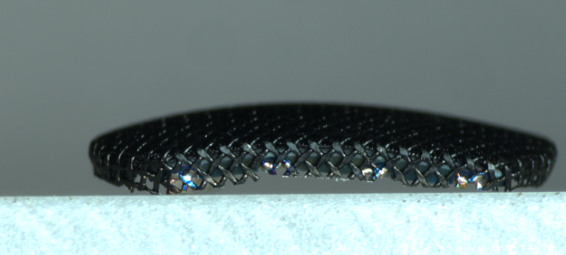
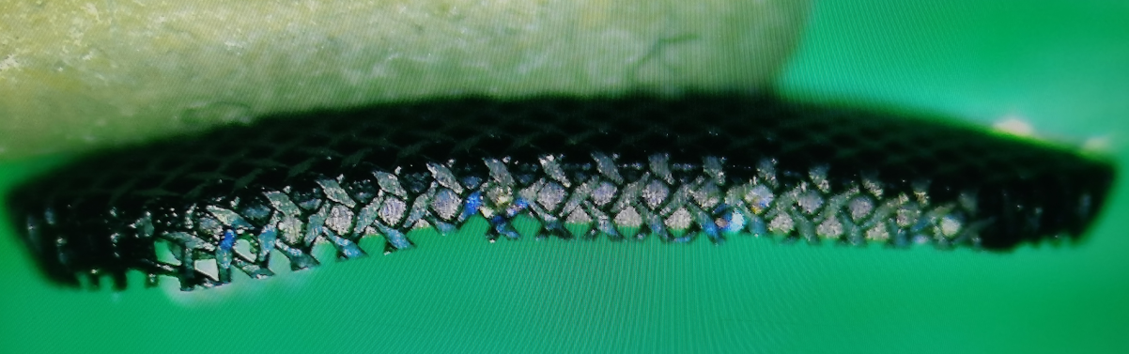
成像效果- 两头自断差
定义不明，需要更多缺陷样品测试
支架与钢网落差
（标准：落差≤0.2mm OK）

Slide 26
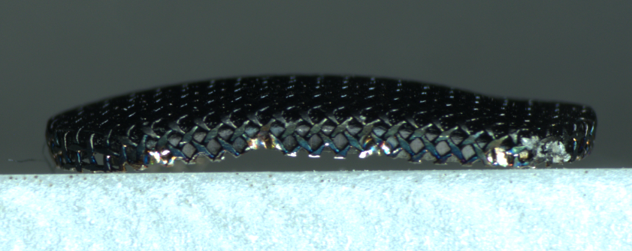
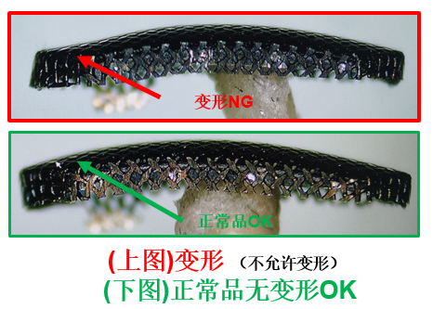
成像效果-轮廓变形
轮廓变形，轻微边形特征不明显，需要更多变形限度样品进行评估。

Slide 27
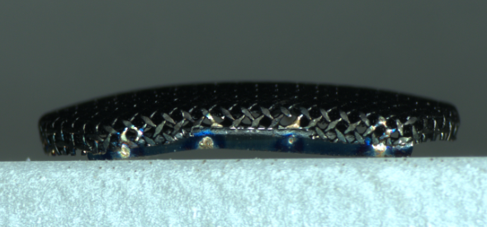
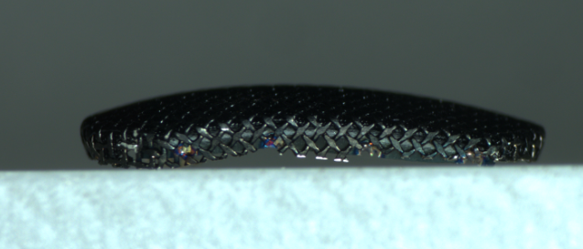
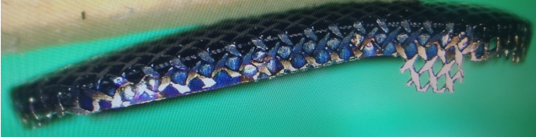
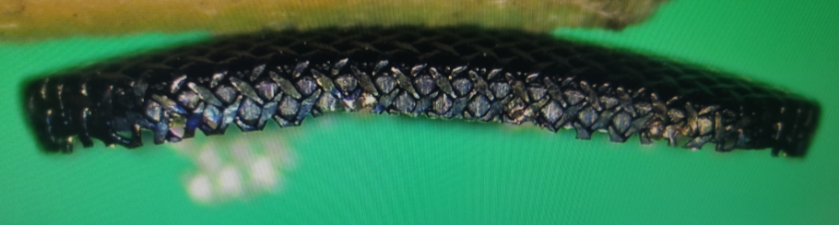
成像效果- 支架超钢网、支架落差大
缺陷特征明显，可行性高
(上图)支架超钢网NG
(下图)支架未超钢网OK
支架与钢网落差
（标准：落差≤0.2mm OK）

Slide 28
总结
1.产品较小，是多层钢丝成形结构，有外弧面和小耳朵突起，成像需要产品固定位置拍照
2.产品外弧面是A级面管控需求，需注意防刮花，产品四周均需检验，缺陷种类较多，节拍高，整体风险较大
3.由于项目初期样品不齐全，需客户精确的告知缺陷位置

Slide 29
谢谢

